Slide 1


Team:
Cristian Cáceres
Mauricio Palomino
Javier Romero
Javier Serrano
Evelyn Burbano

Slide 2
On the Shoulders of Giants (En los hombros de gigantes)
Generar conciencia sobre la contaminación ambiental en el planeta tierra
Salvar el planeta

Slide 3
Posible solución
Sisa game

Slide 4
Público Objetivo:
Sexo: Cualquier sexo reconocido por las leyes de cada país
Edad: 6 – 25 años, ya que son la nueva generación que tendrá que tratar de vivir con las consecuencias de las generaciones pasadas.
Posición económica: Personas de clase media en adelante.
Nivel de estudios: Básico.

Slide 5
prototipo

Slide 6
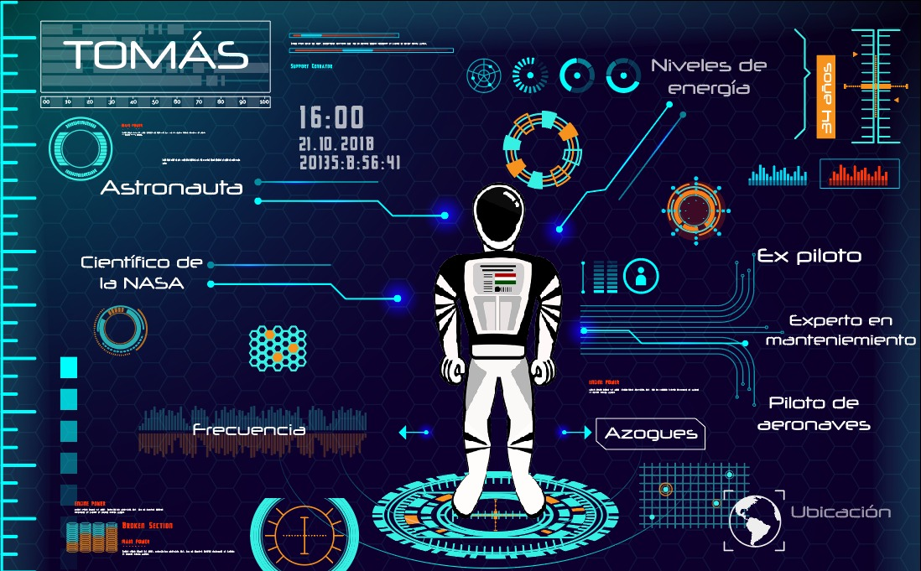

Slide 7
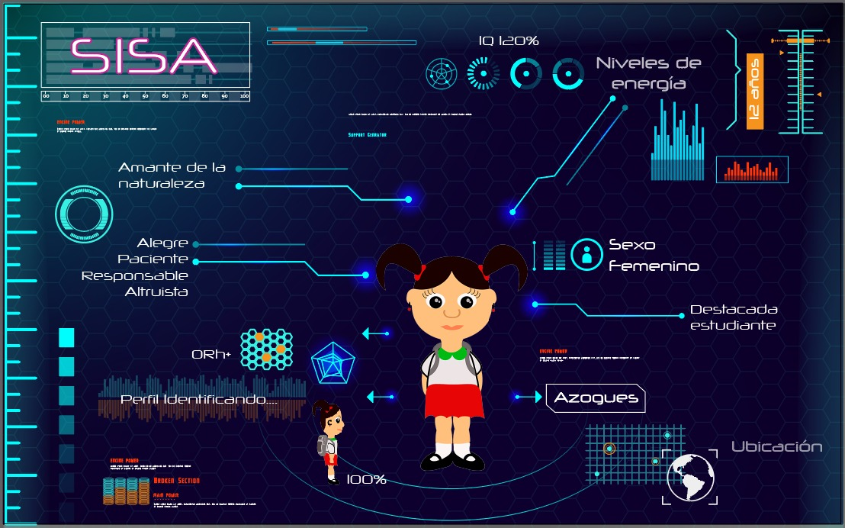

Slide 8
HERRAMIENTAS

Slide 9
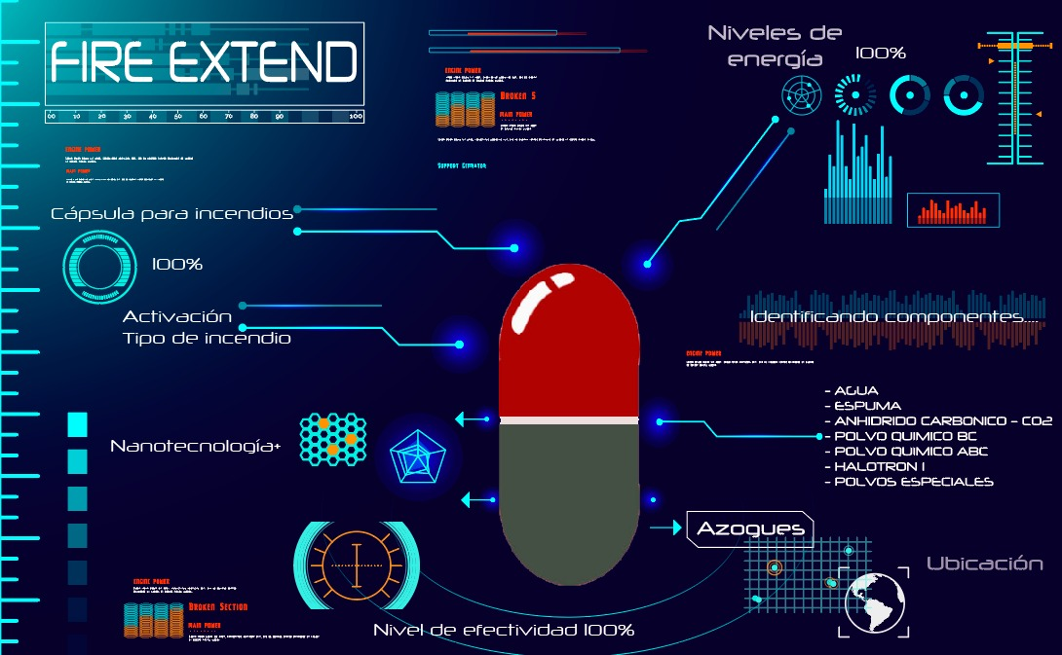

Slide 10
Escenario

Slide 11
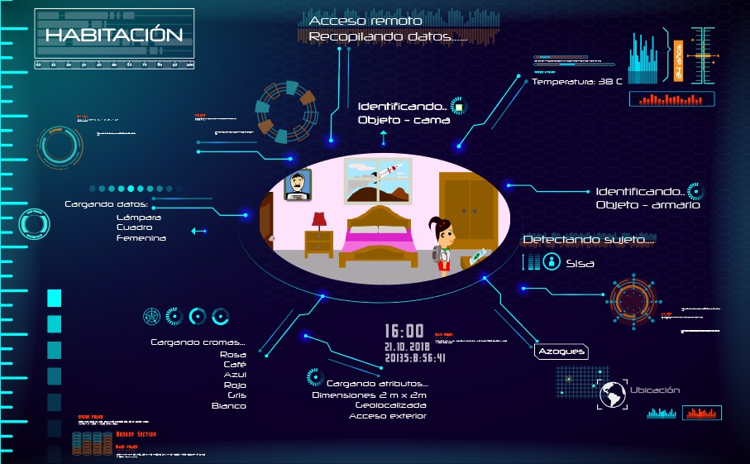

Slide 12
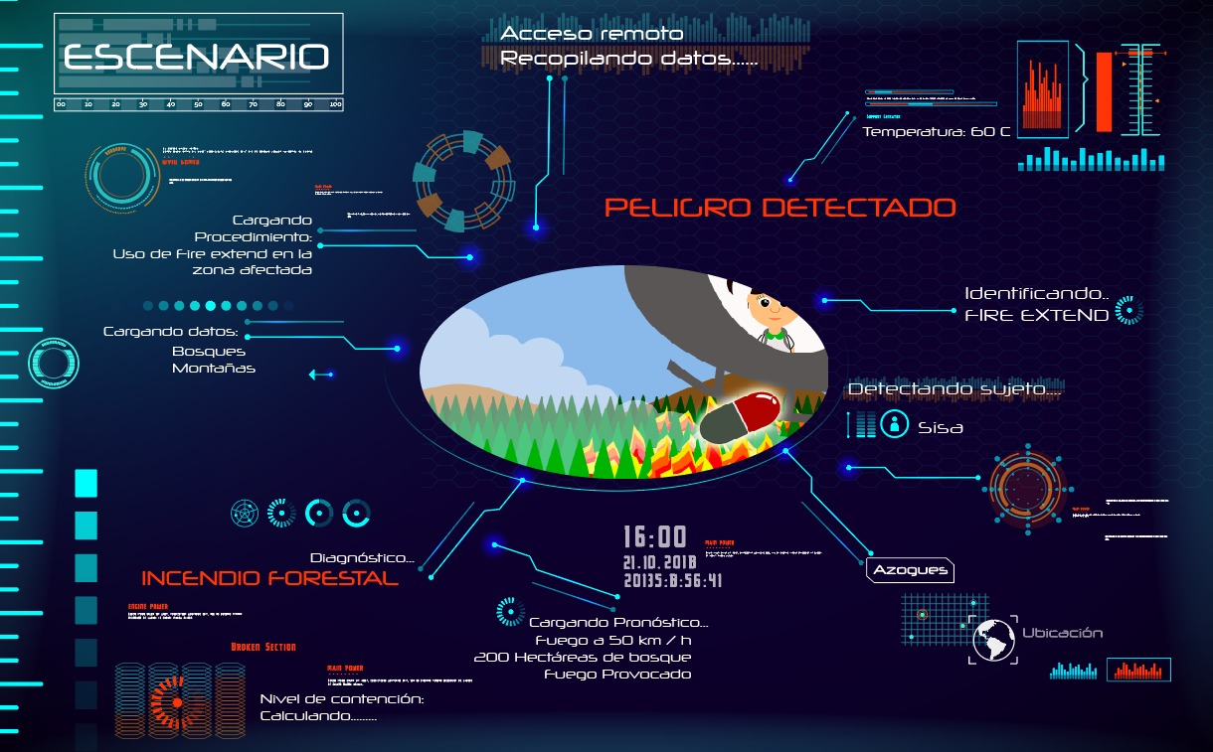

Slide 13
Nuevas tendencia
Juego 3d
implementación en realidad aumentada
I implementación con realidad virtual

Slide 14
Gracias

